Slide 1

«Щодо популяризації української мови в сім’ях, які мають дітей дошкільного віку» Лист МОН України від 23.12.2021 № 4.5/3435-21 https://www.dnz205.zp.ua/wp-content/uploads/2022/02/4.5_3435-21.pdf

Slide 2
Мова для кожного народу стає ніби другою природою, що оточує його, живе з ним всюди і завжди. Без неї, як і без сонця, повітря, рослин, людина не може існувати. Як великим нещастям обертається нищення природи, так і боляче б’є по народові зречення рідної мови чи навіть неповага до неї, що є рівноцінним неповазі до батька й матері. Згадаймо слова В. Сосюри: “Без мови рідної, юначе, й народу нашого нема”. Рівень розвитку рідної мови є джерелом духовного розвитку народу. А на думку Є.М.Верещагіна і В.Г.Костомарова, “національна мова входить у поняття національної культури, бо природні умови, географічне положення, рівень і спеціалізація народного господарства, тенденція суспільної думки, науки, мистецтва – всі великі й малі особливості життя народу знаходять відбиття у мові цього народу”. Тому знати, берегти і примножувати рідну мову – це обов’язок кожної людини. Народ, який не усвідомлює значення рідної мови, її ролі в розвитку особистості, не плекає її, не може розраховувати на гідне місце в суцвітті народів.

Slide 3
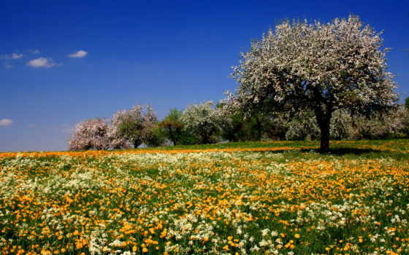
Добірка поезій про українську мову "До рідного слова торкаюсь душею" І. Січовик РІДНА МОВА Буква до букви — І виникло слово. Слово до слова — Звучить рідна мова. Микола Пироженко РІДНА МОВА Чи в радості, а чи в журбі, Ти поклонишся знову й знову Тому, хто виплекав в тобі Оцю співучу рідну мову. Народ цю мову прикрашав, Беріг від роду і до роду. І в ній відбилася душа Мого великого народу

Slide 4
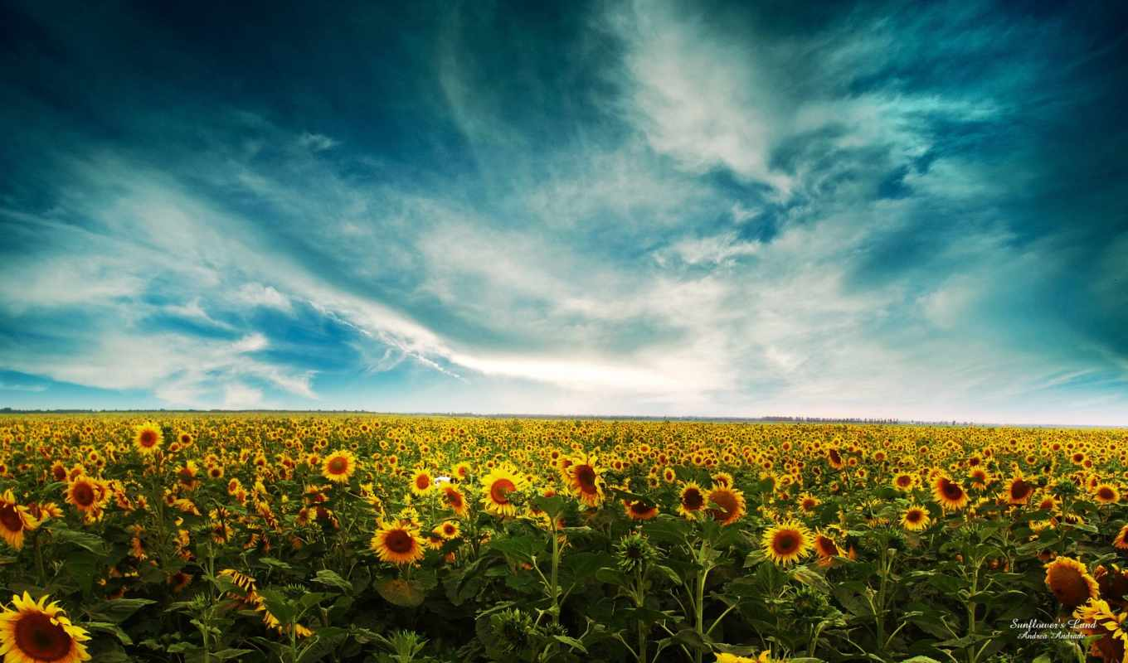
Юра Шкрумеляк МОЛИТВА ЗА РІДНУ МОВУ Боже, Отче милостивий, Ти нам дав ту мову красну, Поміж мовами найкращу, Нашу рідну, нашу власну. Тою мовою співала Нам, маленьким, наша мати, Тою мовою навчала Тебе, Боже, прославляти. Тою мовою ми можем Величатись перед світом, Бо між мовами ця мова - Мов троянда поміж цвітом. Хоч би й хто напастував нас, Хоч би й хто посмів грозити, - Дай нам силу, дай відвагу Рідну мову боронити. Поможи, Небес Владико, Хай буде по Твоїй волі, Щоб та мова гомоніла Вільно: в хаті, церкві, в школі. Дай діждати пошанівку Рідного святого слова, Щоб цвіла на славу Божу Наша українська мова!

Slide 5

ПРИСЛІВ'Я ТА ПРИКАЗКИ ПРО МОВУ ТА СЛОВО Лагідні слова роблять приятелів, а гострі слова - завзятих ворогів. Слово мов горобець, як вилетить, то йоrо вже не спїймаєш. Випущене слово, як і стрілу, не завернеш. Добре слово солодше від вина. Гостре словечко коле сердечко. Ласкаве слово — що весняний день. Удар забувається, а слово пам’ятається. Холодним словом серце не запалиш. Хто не додержує свого слова, той сам себе зневажав. Хто багато обіцяє, той рідко слова дотримує. Чиєсь одне слово губить діло. Щире слово, добре діло душу й серце обігріло.

Slide 6
Хто мови своєї цурається, хай сам себе стидається. Птицю пізнати по пір'ю, а людину по мові. Більше діла — менше слів. Будь господарем своєму слову. Мовивши слово, треба бути йому паном. Слово — не горобець, вилетить — не спіймаєш. М'які слова і камінь крушать. На ласкаве слово не кидайся, а за грубе не гнівайся. Рідна мова дорога людині, як саме життя Пуста мова не варта доброго слова. По цій мові будьмо собі здорові. Слово до слова, та й зложиться мова. Слово старше, ніж гроші. Анrельські слова, а чортівська душа. Даю чесне слово

Slide 7

Як обирати дитячі книжки: поради для дорослих
Як, купуючи дитині книжку, не помилитись і не придбати кота у мішку?
Книжки — це їжа для розуму, тому купуючи їх необхідно НЕОДМІННО зважати на якість:
о

Slide 8
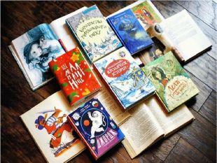
Поліграфія Перш за все, книжка має бути якісно надрукована — розмитим текстам, піксельованим малюнкам і недоклеєним сторінкам у дитячій книжкці не місце. Папір Цупкий і матовий, бажано — не глянцевий. Не занадто білий, але і не газетяно-тоненький чи сіруватий. Шрифт Менш важливий для підлітків, але що молодша дитина, то важливішим є цей аспект — замалі та занадто щільно надруковані літери можуть зіпсувати зір.

Slide 9


Кольори Ми не пропонуємо вибирати лише книжки з монохромними чи пастельними ілюстраціями, проте занадто яскраві, кислотні кольори — це досить вагома причина не купувати книжку дитині. Якщо кольори видаються вам бодай трохи заяскравими, уявіть, як воно вдивлятися у них протягом навіть 10 хвилин і, ймовірно, відкладіть таке видання. Якщо книжку призначено для читання вголос або ж ви плануєте читати її своїй дитині, не соромтеся прочитати сторінку чи пів уголос просто у крамниці — іншого способу відчути, чи придатний текст для читання вголос, чи він плине і звучить просто не існує.

Slide 10

Естетика й тематика Зрозуміло, що уявлення про прекрасне у всіх людей різні. Проте, обираючи дитині книжку, ніколи не забувайте про естетичну складову — як на візуальному рівні, так і на вербальному. Продуманий та цікавий сюжет, добре прописані персонажі, хороша мова, відсутність дидактизму, стереотипів та упереджень — це ті речі, завдяки яким вартісні книжки відрізняються від поганих. Спробуйте керуватися не лише своїми дорослими чи дитячими вподобаннями. Крім любої вам з дитинства класики, купуйте сучасні книжки, які тематично близькі вашій дитині, є актуальними для неї. Не нехтуйте можливостями бібліотерапії: якщо дитині надокучають страхи чи помер хтось із близьких, спробуйте знайти книжку, де йдеться про ці теми, прочитати та обговорити її разом із дитиною. Продуманий та цікавий сюжет, добре прописані персонажі, хороша мова, відсутність дидактизму, стереотипів та упереджень — це ті речі, завдяки яким вартісні книжки відрізняються від поганих.

Slide 11

Вік Рекомендації щодо читацького віку — це всього лише поради. Ані видавці, ні редактори чи автори не знають вашої дитини, її читацького і життєвого досвіду та розвитку, і часто, даючи такі поради, ще й намагаються убезпечити себе від претензій невдоволених покупців. Тож не вагайтеся і зазирніть до секцій із книжками для старших або молодших дітей, ніж ваш читач або читачка. Формат Їжа має бути різноманітною — книжки також: звертайте увагу на різні формати. Якщо дитина ще маленька, не забувайте про книжки-картонки й книжки-іграшки, не оминайте й книжки-картинки, книжки без слів, комікси тощо.

Slide 12


Книги – це двері, що виводять тебе з чотирьох стін…. Вони вчать тебе, виховують, з ними ти подорожуєш, мрієш, уявляєш, проживаєш інші життя, а своєш примножує в тисячу разів. Артуро Перес-Реверте

